Slide 2
Надежная теплоизоляция
- Для стальных труб в нефтяной и газовой промышленности - Трубопроводов с температурой применения -50 до +75°С

Slide 3
Ø от 21 до 1420 мм
Цилиндры, отводы и тройники из экструзионного пенополистирола «FOAMPIPE» нашли широкое применение для тепловой изоляции наружной поверхности трубопроводов диаметром от 21 до 1420 мм. Данные изделия возможно производить толщиной внутренней изоляцией от 20 до 110 мм. Особенно востребованы большие толщины в районах вечной мерзлоты.
Продукция «FOAMPIPE» идеально подходит для трубопроводов с температурой транспортирующих веществ от -50 до +75 °С. Низкая теплопроводность экструдированного пенополистирола, существенно выигрывает у изделий из минеральной ваты и пенополиуретановых скорлуп, что позволяет использование меньшей толщины изоляции «ФОМПАЙП». Это позволяет снизить стоимость продукции и монтажных работ.

Slide 4
Продукция «FOAMPIPE» представлена
- цилиндрами и блок-цилиндрами
- отводами для цилиндров
- тройниками для цилиндров
- декоративными заглушками
- защитными металлическими оболочками

Slide 5
Цилиндры изоляционные FOAMPIPE
Цилиндры Фомпайп – это уникальный продукт, производимый из плит экструдированного пенополистирола вырезным методом. Современное оборудование, позволяет добиться точных геометрических размеров тем и обусловлено высокое качество готового продукта.
Высокоточные размеры готовой продукции и специализированный тепловой замок на каждом сегменте, позволяет с легкостью осуществить монтаж любой трубы. По сравнению с пенополиуретановыми скорлупами, не требуется много рабочих сил. Цилиндр FOAMPIPE сможет смонтировать один человек просто защелкнув замок между сегментами на трубе.
Специальный тепловой замок,
препятствует теплопотерям в
месте продольного стыка!

Slide 6
ОТВОД изоляционный FOAMPIPE
Специализированные изделия из экструдированного пенополистирола в виде отводов для сложных участков трубопроводов, изготавливаются точными размерами 45°С и 90°С. Сегодня нет необходимости пытаться вырезать самим из прямых участков цилиндров, тратить время и человеческие ресурсы. Теперь продукция «Фомпайп» представлена не только прямыми участками в виде цилиндров, но и тройниками и отводами.
Компьютерная резка, позволяет сделать типоразмеры с максимальной точностью, что и обеспечит в процессе эксплуатации долговечность и надежную тепловую изоляцию.

Slide 7
ТРОЙНИКИ Изоляционные FOAMPIPE
Для теплоизоляционных цилиндров и блок-цилиндров производимых из экструдированного пенополистирола, предусмотрены тройники «FOAMPIPE TR». Вам больше не придется тратить время на вырезания тройника и подгонки по размерам. Тройники из экструдированного пенополистирола состоят из нескольких сегментов и легко за считанные минуты, монтируется на трубопроводе. Они обладают высокой точностью, что позволяет обеспечить плотный монтаж и избежать в процессе эксплуатации потери тепла.
Продукция применяется в сочетании с цилиндрами и отводами «Фомпайп»
с диаметром от 21 до 1425 мм.

Slide 8
ЦИЛИНДРЫ FOAMPIPE SP ME В ОЦИНКОВАННОЙ ОБОЛОЧКЕ
Цилиндры FOAMPIPE SP ME — замена пенополиуретановой теплоизоляции (ППУ), имеющая ряд преимуществ. Оцинкованное покрытие продукции FOAMPIPE SP ME имеет толщину металла 0,55 мм, в соответствии с нормами СНиП 41-03-2003, и не требует дополнительного стягивания бандажной лентой на трубе.
Монтаж цилиндров FOAMPIPE SP ME: изделие имеет один разъемный шов, одевается на трубу и захлопывается, в готовые отверстия кожуха закручиваются саморезы.
Пазы на торцах соседствующих цилиндров соединяются, и не требуют герметизации.
Для монтажа теплоизоляции на большинство диаметров труб достаточно одного человека.

Slide 9
FOAMPIPE SEWER
ДЛЯ КАНАЛИЗАЦИОННЫХ ТРУБ
Foampipe Sewer – это уникальное и новое решение для утепления канализационных труб в гражданском и промышленном строительстве. Особенно остро вопрос стоит для канализационных пластиковых труб диаметром 110 мм, которые закапываются в землю и в холодное время года промерзают.
Для решения данной проблемы, специально разработаны цилиндры Фомпайп для канализации. Пластиковые трубы обладают многими положительными достоинствами, только неработоспособны при низких температурах. В сочетании с теплоизоляцией из экструдированного пенополистирола решается проблема промерзания и увеличивается срок эксплуатации до 50 лет.

Slide 10
Преимущества продукции «FOAMPIPE»
• низкая теплопроводность в течение длительного срока
• высокая механическую прочность и прочность на сжатие
• отсутствие капиллярности
• практически нулевое водопоглощение
• устойчивость к циклам замораживания-оттаивания
• долговечность продукции по сравнению с аналогами
• бесфреоновая технология производства XPS
• устойчивость к гниению и разрушению
• долговременно сохраняет формы и размеры
• продукция чистая, не имеет запаха, не вызывает раздражение кожи

Slide 11
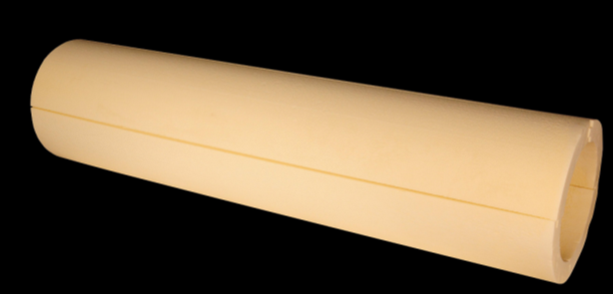
Преимущества изделий "FOAMPIPE" при монтаже
• удобны и просты в обращении
• легко режутся подручными инструментами
• при помощи П-образного теплового замка позволяет производить монтаж одному человеку
• для сложных участков трубы производятся теплоизоляционные тройники и отводы
• при необходимости цилиндры и блок-цилиндры могут поставляться на ваш объект с готовыми металлическими защитными оболочками

Slide 12
Инзырейское месторождение

Slide 13
Электрогорск М.О.

Slide 14
П-образный тепловой замок
• при помощи П-образного теплового замка позволяет производить монтаж одному человеку

Slide 15
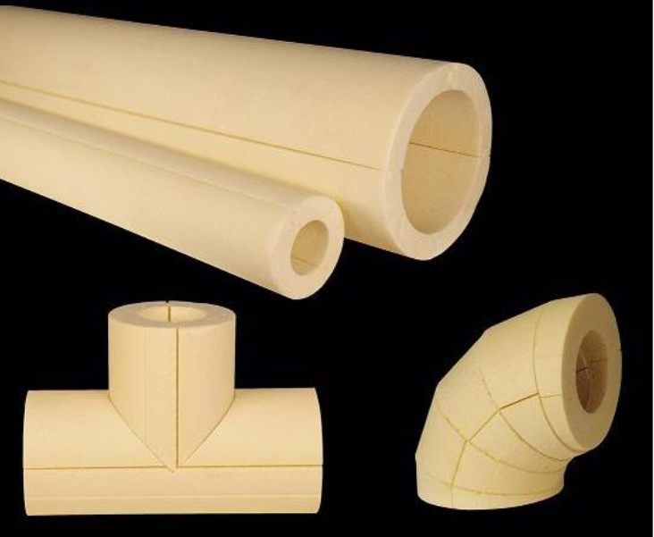
Изоляция foampipe
Какие бы труба не имела изгибы, монтаж тепловой изоляции "ФОМПАЙП" станет быстрым и удобным!

